Slide 1
«Саратовский край-люби его и воспевай» «Воспевая волжские просторы….» «Песни Саратовского края»
Работу выполнила: Батырова Рената
Ученица 6 класса МБОУ «ООШ с.Чадаевка»
Руководитель Васильева Т.А
2016 г

Slide 2
Песни, рождённые в саратовском крае
Песни саратовских поэтов, звучавшие не только в России, но и в Европе, появились ещё в XIX веке. Первой из них можно считать «Не шей ты мне, матушка, красный сарафан». Автор стихов — наш земляк, поэт Н. Г. Цыганов (1800—1833), чьё детство прошло в Вольске и Саратове. Этот романс нравился А.С. Пушкину. Впоследствии он воспринимался как народная песня. В наследии Н. Г. Цыганова — около полусотни стихотворений, некоторые из них широко распространены в народной среде.

Slide 3
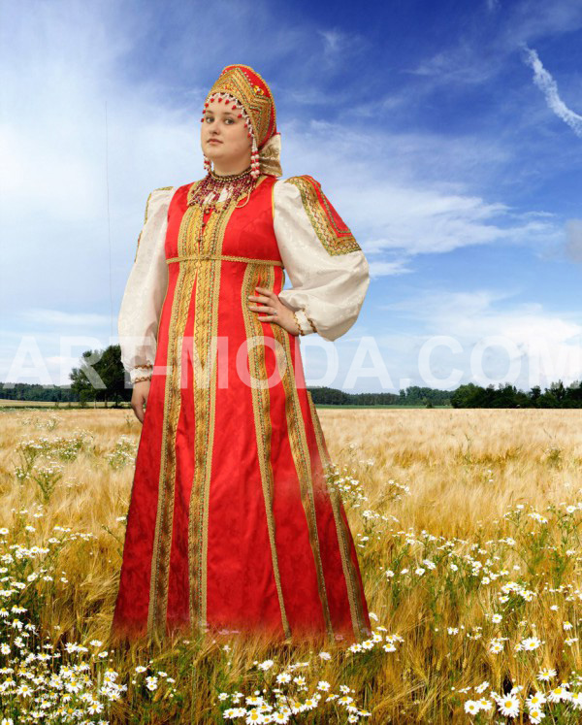
"Не шей ты мне, матушка, Красный сарафан,
Не входи, родимушка, Попусту в изъян!
Рано мою косыньку На две расплетать!
Прикажи мне русую В ленту убирать!
Пущай, не покрытая Шелковой фатой,
Очи молодецкие Веселит собой!
То ли житье девичье, Чтоб его менять,
Торопиться замужем Охать да вздыхать?
Золотая волюшка Мне милей всего!
Не хочу я с волюшкой В свете ничего!" –
"Дитя мое, дитятко, Дочка милая!
Головка победная, Неразумная!
Не век тебе пташечкой Звонко распевать,
Легкокрылой бабочкой По цветам порхать!
Заблекнут на щеченьках Маковы цветы,
Прискучат забавушки - Стоскуешься ты!
А мы и при старости Себя веселим: Младость вспоминаючи,
На детей глядим;
И я молодешенька Была такова, И мне те же в девушках Пелися слова!"

Slide 4
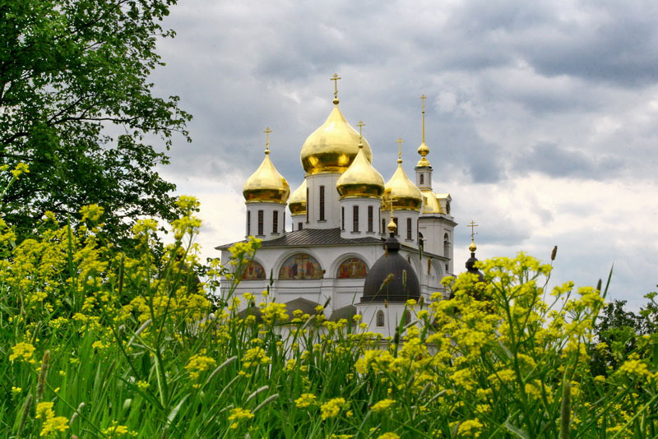
На стихи саратовского помещика А.В. Тимофеева (1812—1883) «Свадьба» композитор А.С. Даргомыжский написал музыку. Так появилась известная песня «Нас венчали не в церкви».

Slide 5
Нас венчали не в церкви, Не в венцах со свечами - От растяжки колечко Стало нам обручальным... Тонкой струнки коснуться - Вот какая засада - Дернул черт оглянуться За полшага до ада. Все понятно и просто, Что смогли - то успели. По пустынным погостам Нас отпели метели. Несвезухой-судьбой Мы спелёнуты справно: Южный Крест надо мной, Над тобой - православный... Треплет ласковым ветром Прядку снежных волос, И несется над Пертом Над уютной Кинг-Роз: "Не найти мне ответа Там, где пулей - вопрос, Каждый шаг - сантиметром, Время - пять папирос..."

Slide 6
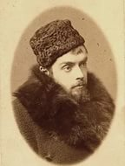
Г. А. Лишин (1854—1888), живший в 1880-х годах в Саратове, был композитором, а не профессиональным поэтом. Тем не менее, на его слова композитор Малашкин написал знаменитый романс «О, если б мог выразить в звуке».

Slide 7
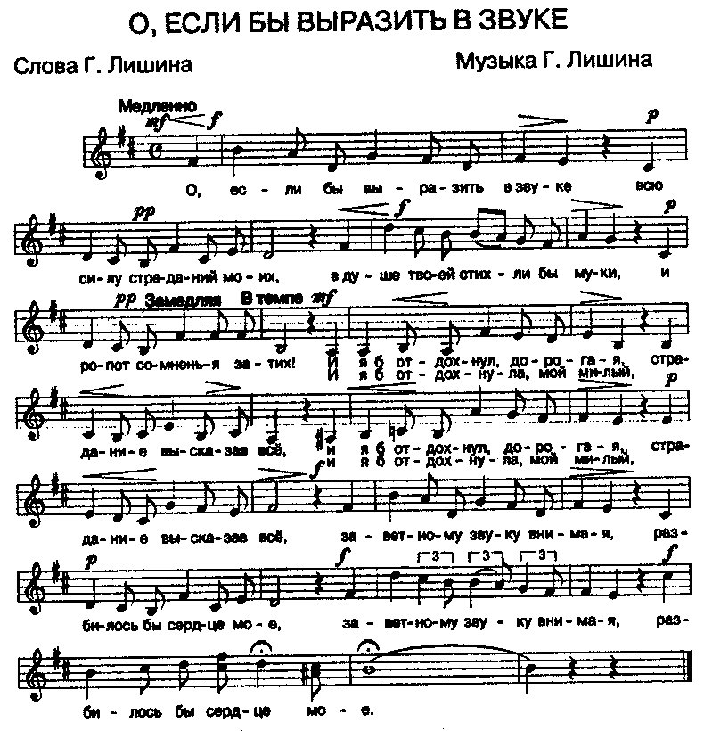
О, если б мог выразить в звуке Всю силу страданий моих,
В душе моей стихли бы муки
И ропот сомненья затих!
И я б отдохнул, дорогая,
Страдание высказав все,
Заветному звуку внимая,
Разбилось бы сердце мое.

Slide 8
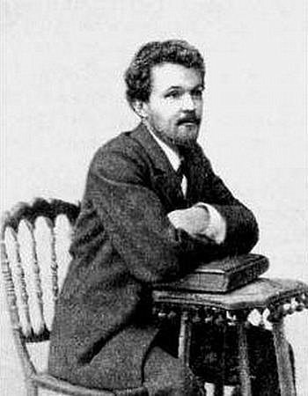
А. Н. Будищев (1867 — 1916), уроженец имения Богоявленский Чардым Петровского уезда, подарил нам романс «Калитка» («Лишь только вечер затеплится синий.»).

Slide 9
Лишь только вечер затеплится синий,
Лишь только звезды зажгут небеса
И черемух серебряный иней
Уберет жемчугами роса —
Припев: Отвори потихоньку калитку
И войди Б тихий садик как тень.
Не забудь потемнее накидку,
Кружева на головку надень.
Там, где гуще сплетаются ветки,
У беседки тебя подожду
И на самом пороге беседки
С милых уст кружева отведу.
Припев: Отвори потихоньку калитку
И войди в тихий садик как тень.
Не забудь потемнее накидку,
Кружева на головку надень.

Slide 10
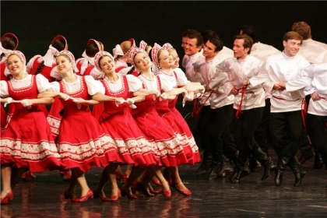
Самая же популярная песня, когда-либо созданная в Саратове — «Калинка», ставшая визитной карточкой России. Слова и музыку песни сочинил в 1860 г. фольклорист и композитор И.П. Ларионов (1830—1889).

Slide 11
Калинка, калинка, калинка моя! В саду ягода малинка, малинка моя! Ах! Под сосною под зеленою Спать положите вы меня; Ай, люли, люли, ай, люли, люли, Спать положите вы меня. Калинка, калинка, калинка моя! В саду ягода малинка, малинка моя! Ах! Сосенушка ты зеленая, Не шуми же надо мной! Ай, люли, люли, ай, люли, люли, Не шуми же надо мной! Калинка, калинка, калинка моя! В саду ягода малинка, малинка моя! Ах! Красавица, душа-девица, Полюби же ты меня! Ай, люли, люли, ай, люли, люли, Полюби же ты меня! Калинка, калинка, калинка моя! В саду ягода малинка, малинка моя!

Slide 12
Среди песен XX в. следует назвать «Жди меня» и «Корреспондентскую застольную» («От Москвы до Бреста...»). Слова к ним написал К.М. Симонов (1915 — 1979), детство которого прошло в Саратове.

Slide 13
Жди меня, и я вернусь. Только очень жди, Жди, когда наводят грусть Желтые дожди, Жди, когда снега метут, Жди, когда жара, Жди, когда других не ждут, Позабыв вчера. Жди, когда из дальних мест Писем не придет, Жди, когда уж надоест Всем, кто вместе ждет.
Жди меня, и я вернусь, Не желай добра Всем, кто знает наизусть, Что забыть пора. Пусть поверят сын и мать В то, что нет меня, Пусть друзья устанут ждать, Сядут у огня, Выпьют горькое вино На помин души... Жди. И с ними заодно Выпить не спеши.

Slide 14
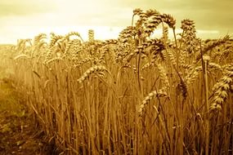
К первой половине XX в. относятся песни уроженца села Безлесье Балашовского уезда А.И. Ходакова (1893—1973), издававшего стихи под псевдонимом Антон Пришелец. Его песни «Куда бежишь, тропинка милая», «Ой ты, рожь», «Песенка про чибиса» («У дороги чибис»), «Край родной» («То берёзка, то рябина») в репертуаре народных хоров и ансамблей и поныне.

Slide 15
В поле за околицей, Там, где ты идёшь, И шумит и клонится У дороги рожь. Чёрны очи видели - Через поле вброд Там на встречу, издали, Паренёк идёт. Припев: Ой ты, рожь, Хорошо поёшь! Ты о чём поёшь, Золотая рожь? Счастье повстречается - Мимо не пройдёшь, Ой ты, рожь!

Slide 16
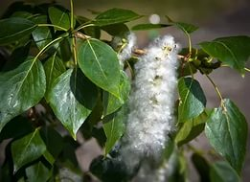
Музыкальным символом 60-х можно назвать песню Г. Колесникова (1937 — 1995) «Тополя» («Тополя, тополя, в город мой влюблённые.»), в 1964 — 1965 годах жившего в Саратове.

Slide 17
Тополя, тополя, В город мой влюблённые, На пути - деревца, Деревца зелёные. Беспокойной весной Вы шумите листвой, И не спится вам Вместе со мной.
Тополя, тополя, Беспокойной весной Вы шумите листвой. Тополя, тополя, И не спится вам Вместе со мной.
Тополя, тополя, Солнцем коронованы. Ждут дороги меня И тревоги новые. Далеко ухожу, В сердце вас уношу, Как весенний Волнующий шум.

Slide 18
Но самой популярной песней о Саратове, воспринимаемой народом как гимн нашему городу, является песня «Огней так много золотых.», прозвучавшая в кинофильме «Дело было в Пенькове». Автор слов — Н.К. Доризо (р. 1923). На земле Саратовской он был лишь однажды — в июле 1968 года, на встрече с читателями в музее-усадьбе Н. Г. Чернышевского.

Slide 19
Огней так много золотых
На улицах Саратова.
Парней так много холостых,
А я люблю женатого,
Парней так много холостых,
А я люблю женатого.
Эх, рано он завёл семью!
Печальная история!
Я от себя любовь таю,
А от него - тем более.
Я от него бежать хочу,
Лишь только он покажется,
А вдруг, всё то, о чём молчу,
Само собою скажется?
Его я видеть не должна
- Боюсь ему понравиться.
С любовью справлюсь я одна,
А вместе нам не справиться!
Огней так много золотых
На улицах Саратова.
Парней так много холостых,
А я люблю женатого...

Slide 20
